Slide 1
Order:-Pernosporales
*تتميز عن بقية الكائنات التابعة لنفس الصف(Oomycetes)بتكوينها علب سبورية Sporangiaتنفصل عن الهايفات عند النضج ولا تحرر سبوراتها الا بعد الانفصال-كما قد تسلك السبورانجيا سلوك سبور واحد (لا تكون سبورات سابحة)تتطفل اجباريا على الاجزاء الهوائية من النباتات
*التكاثر الجنسي من النوع البيضي(Antherida+Oogonium)-بعض الاجناس Homothalicو بعضها Heterothalic-تضم هذه الرتبة العوائل الاتية:-

Slide 2
Family:-Pernosporaceae
تضم عدة فطريات اجبارية التطفل على النباتات الوعائية تسبب امراض تعرف بامراض البياض الزغبي-تتميز العلب السبورية بكونها محمولة على حوامل متميزة ومتفرعة تنتهي التفرعات بذنيبات Sterigmataتحمل في نهايتها العلب السبورانجية بشكل منفرد-تنفصل العلب عن الحوامل بسهولة بسبب تاثرها بالرطوبة(تلتوي بالجفاف وتستعيد وضعها في الجو الرطب)تضم عدة اجناس يمكن تميزها من طريقة تفرع حوامل العلب السبورية:-

Slide 3
1-genus:-Peronospora
يتميز بكون التفرع ثنائي والفروع الطرفية طويلة ومقوسه وتكون زوايا حاده فيما بينها مثل P.destructor مسبب البياض الزغبي على البصل

Slide 4
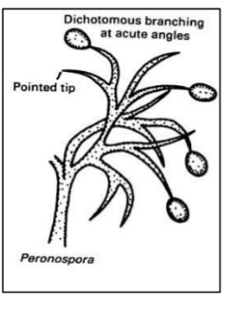
Genus:-Peronospora

Slide 5
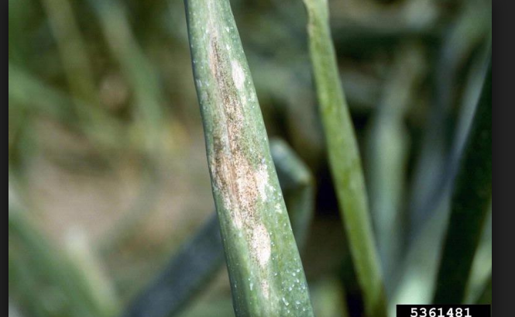
البياض الزغبي على البصل

Slide 6
2-Plasmopara
التفرع غير منتظم وبزويا تكاد تكون قائمه والذنيبات قصيرة ومستقيمة وتوجد في مجموعات ثنائية او ثلاثية من اهم الانواع
مسبب البياض الزغبي على العنب P.viticola

Slide 7
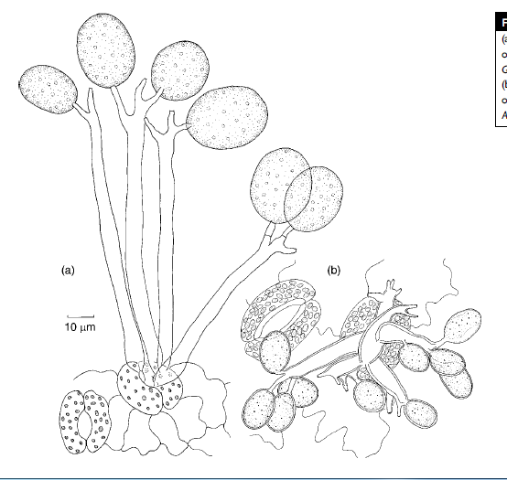
Plasmopara viticola

Slide 8
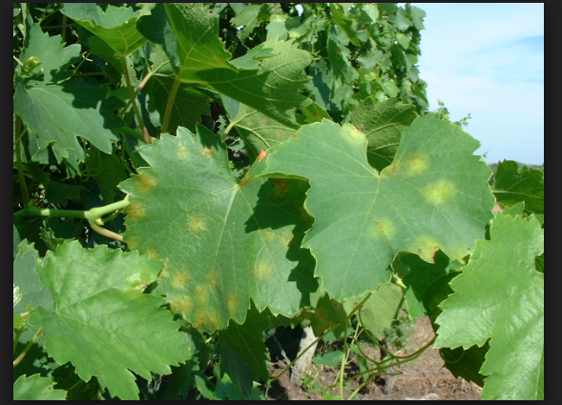

Slide 9
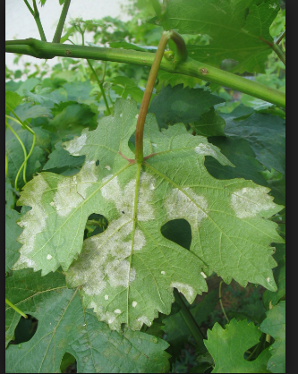
اعراض البياض الزغبي على العنب

Slide 10
3-genus:-Bremia
التفرع شجيري تنتهي الفروع بتركيب يشبهه الكف او القرص يحمل عادة اربعة ذنيبات كما في مسبب مرض البياض الزغبي على الخس B.lactucae

Slide 11
Bremia lactucae

Slide 12
اعراض البياض الزغبي على الخس

Slide 13
Family:-Sclerosporaceae
تضم جنس واحد هو Sclerosporaيتميز بكون الحامل شجيري الشكل سميك المحور يحمل عدة فروع بالقرب من القمة وهذه بدورها تعطي عدة فروع ثانوية –كما في مسبب البياض الزغبي على النجيليات S.graminicola

Slide 14
Sclerospora gramincola

Slide 15
البياض الزغبي على الذرة

Slide 16
Family:-Albuginaceae
تضم هذه العائلة جنس واحد هو Albugoيسبب امراض تعرف بالصدأ الابيض White rustيتميز هذا الجنس بكون العلب السبوريةSporangiaتحمل على حوامل صولجانية سميكة وبهيئة سلسلة من العلب تتكون تحت بشرة العائل مولدة ضغط عليها فتظهر الاعراض بهيئة بثرات بارزة اهم الانواع هوAlbugo candidaمسبب الصدأ الابيض على الصليبيات.

Slide 17
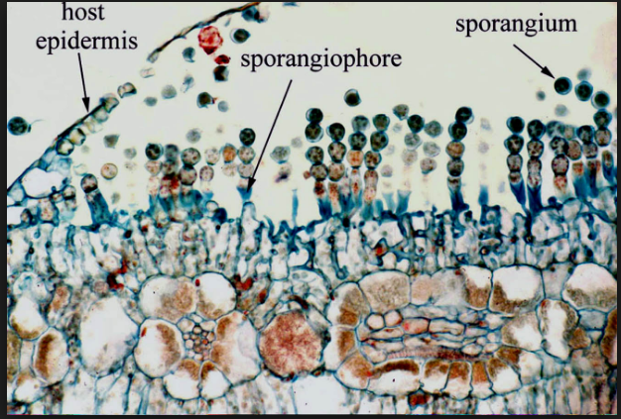

Slide 18
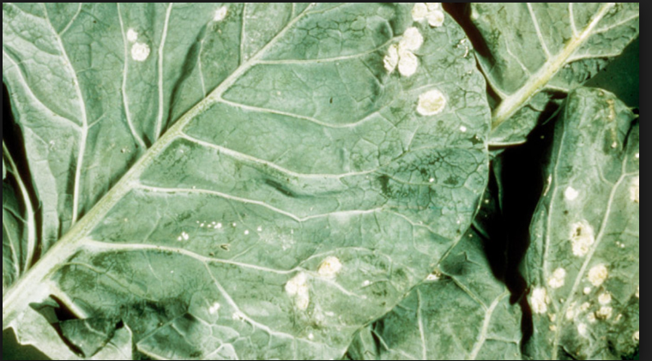
الصدأ الابيض على اللهانه

Slide 19
اسئلة حول المحاضرة
س)قارن بين كل مما ياتي:-
1-pernosporales----Saproleginales
2-Bremia-----plasmopara

